Slide 1
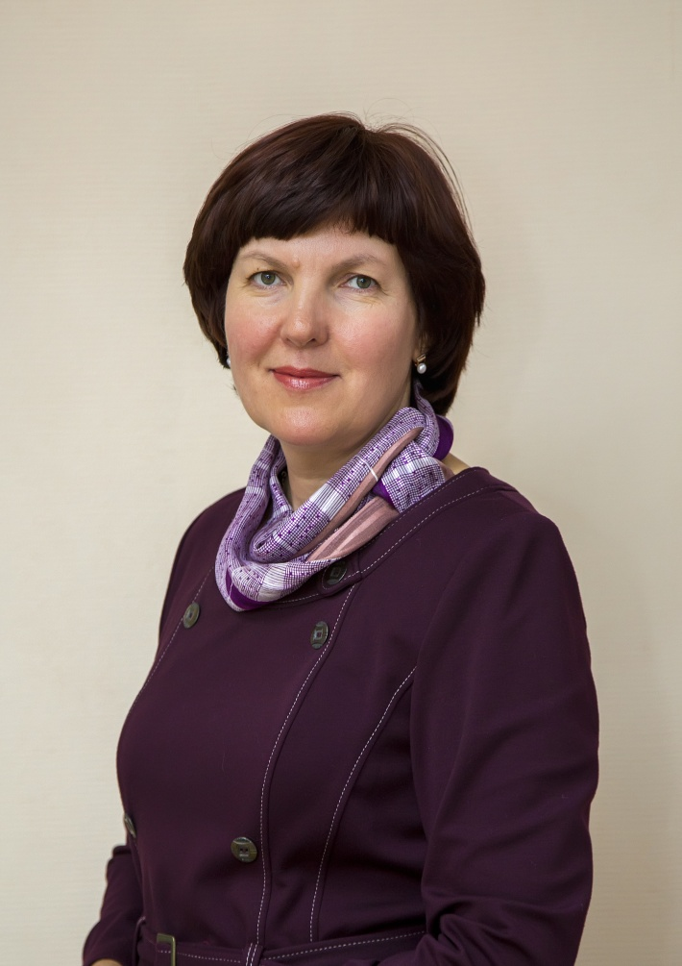
Министерство образования РМ
ПОРТФОЛИО
Терешкиной Натальи Анатольевны,
воспитателя МДОУ «Детский сад № 88» г. о. Саранск
Дата рождения: 17.05.1971 г.
Профессиональное образование:
высшее, МГПИ имени М.Е. Евсевьева, 1992 г.
Специальность «Педагогика и психология (дошкольная)»
Квалификация «Преподаватель дошкольной педагогики и психологии в педучилище. Воспитателя»
Диплом: ЦВ №339690
Дата выдачи: 02.07.1992 г.
Общий трудовой стаж: 30 лет
Стаж педагогической работы: 30 лет
Наличие квалификационной категории: высшая квалификационная категория
Дата последней аттестации: 14.03.2018 г.
(Приказ Министерства образования РМ
№ 252 от 22.03.2018 г.)

Slide 2
ПРЕДСТАВЛЕНИЕ СОБСТВЕННОГО
ПЕДАГОГИЧЕСКОГО ОПЫТА
Собственный педагогический опыт на тему:
«Духовно-нравственное воспитание дошкольников посредством ознакомления с художественной литературой»
Представлен на сайте: https://ds88sar.schoolrm.ru
Личных страницах сети Интернет:
https://ds88sar.schoolrm.ru/sveden/employees/11226/186846/

Slide 3
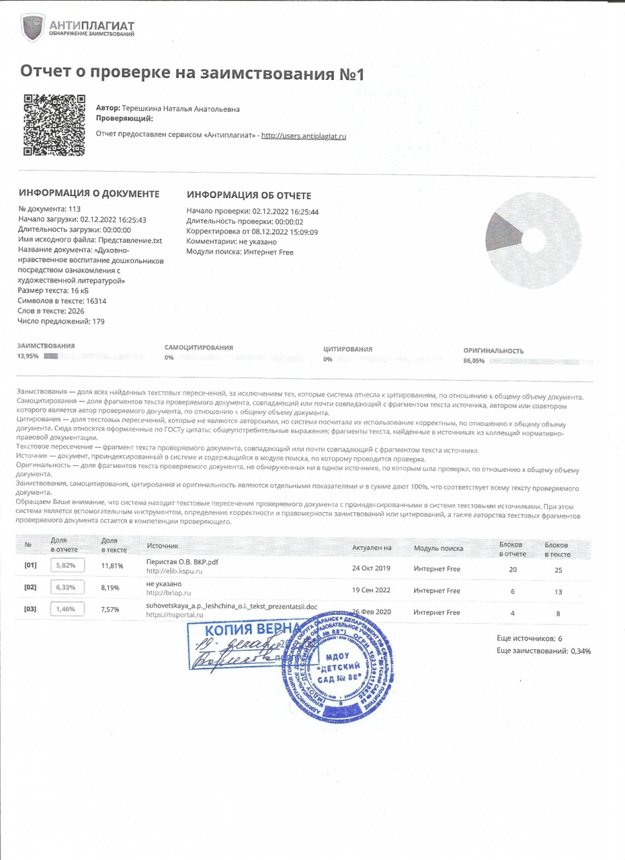

Slide 4
Участие в инновационной (экспериментальной) деятельности МУНИЦИПАЛЬНЫЙ УРОВЕНЬ: инновационная деятельность МДОУ «Детский сад №88» «Духовно-нравственное воспитание детей дошкольного возраста через приобщение к культуре и традициям народов Поволжья» https://ds88sar.schoolrm.ru/sveden/employees/11226/186846/

Slide 5
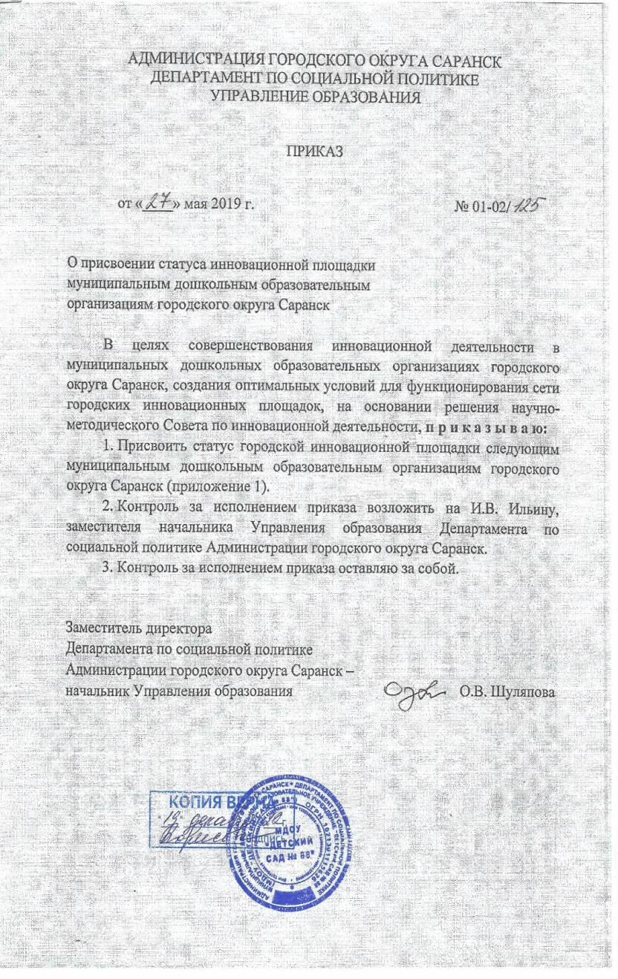
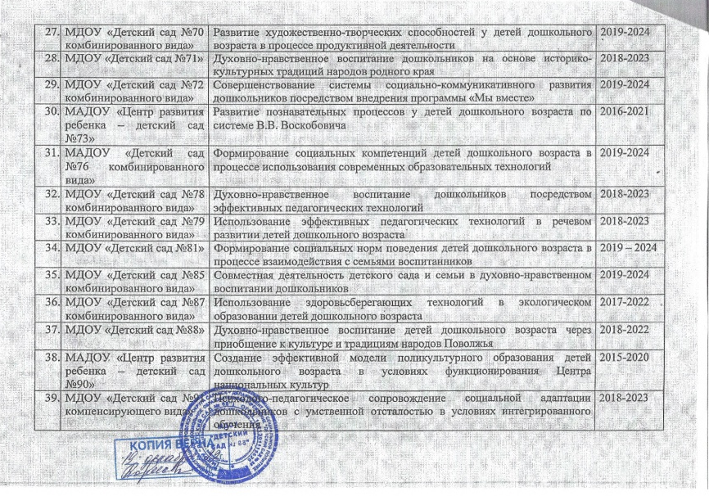

Slide 6
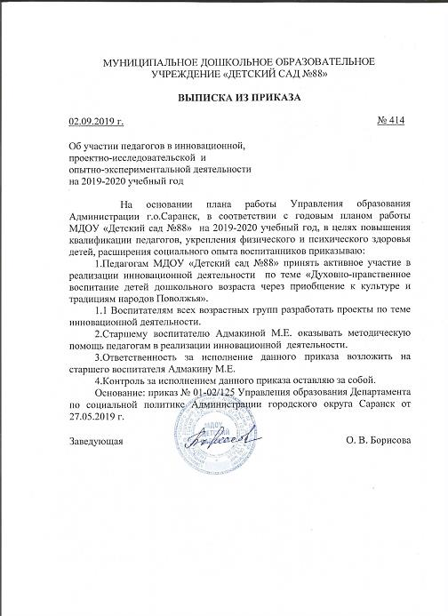
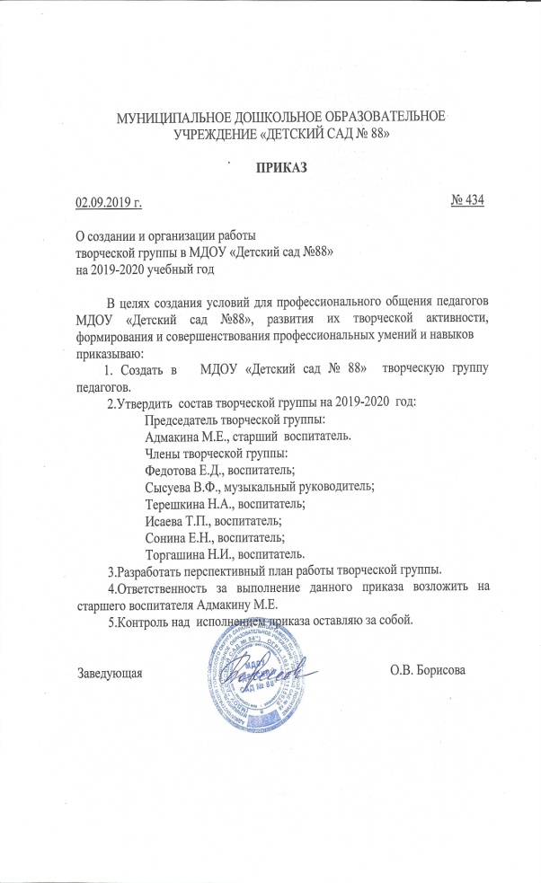

Slide 7
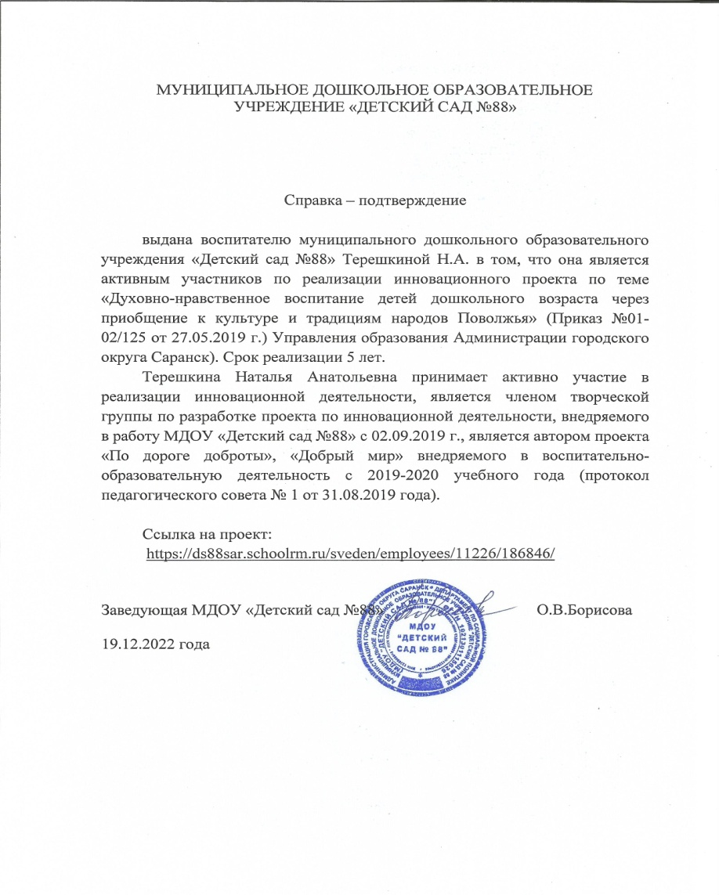
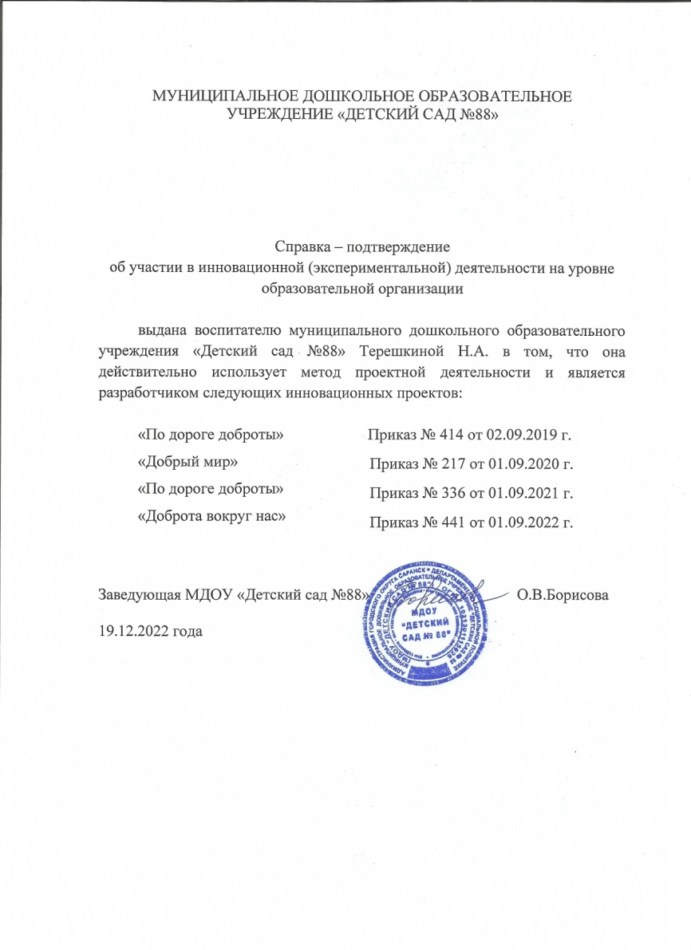
https://ds88sar.schoolrm.ru/sveden/employees/11226/186846/

Slide 8
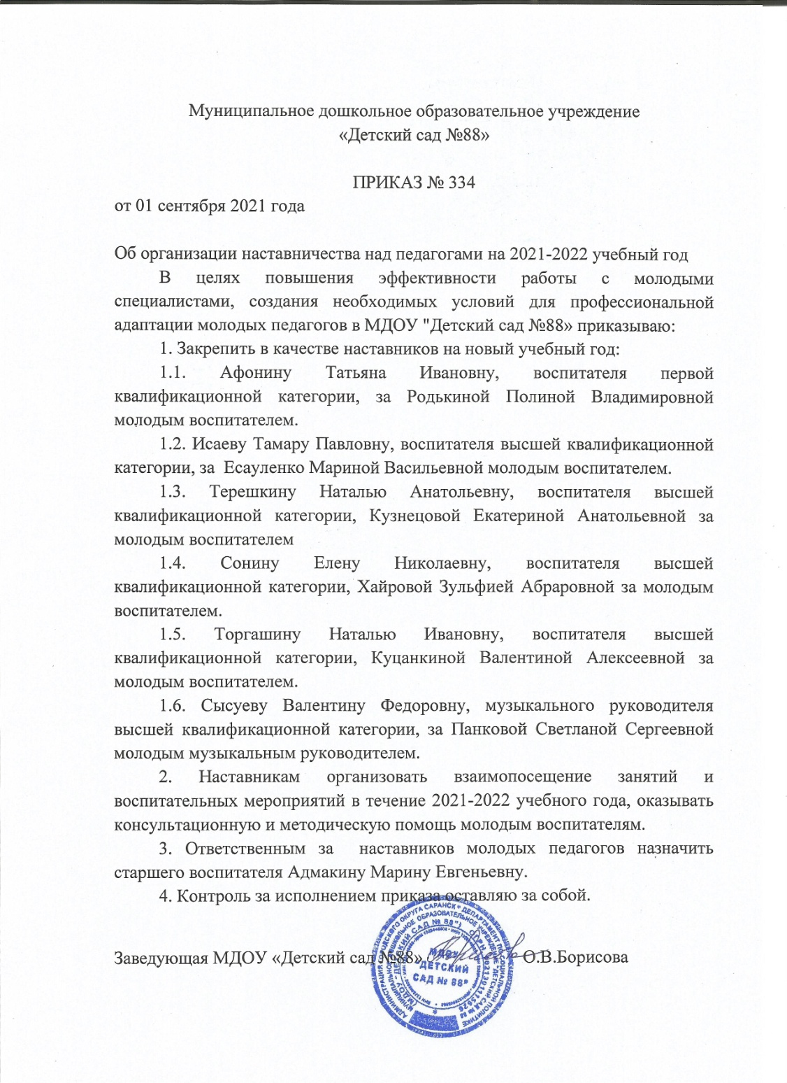
Наставничество

Slide 9
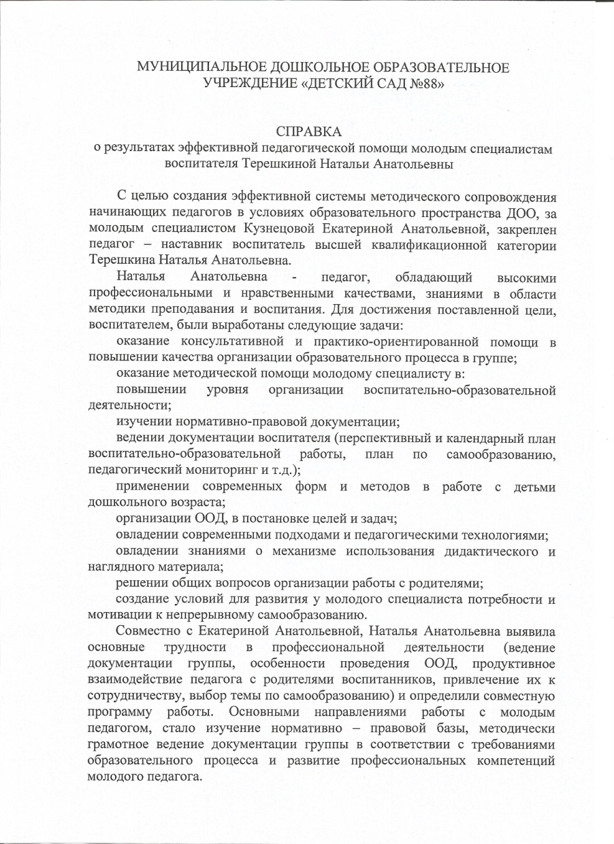
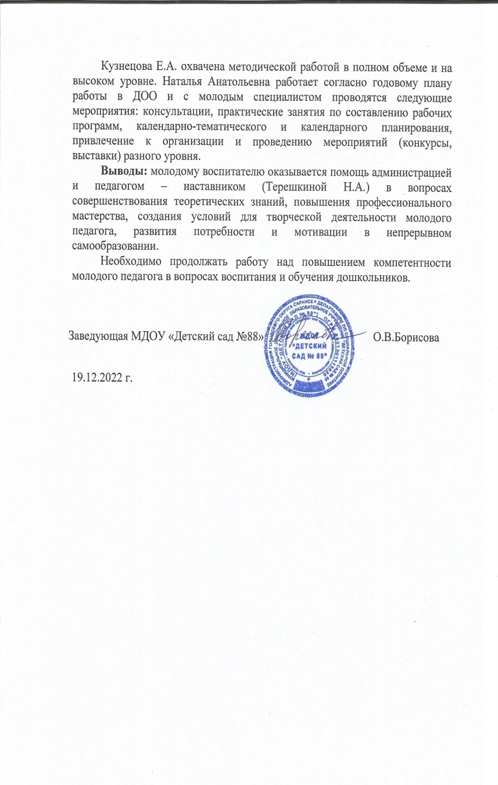

Slide 10
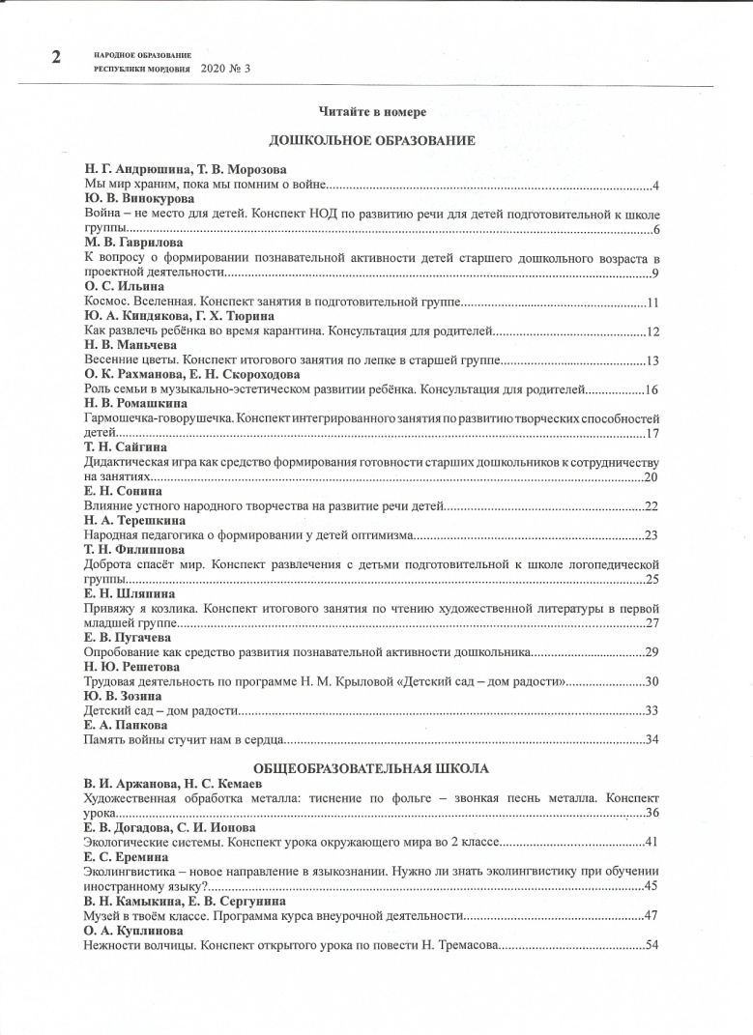
Наличие публикаций
Республиканский уровень – 2
Материалы, прошедшие экспертизу на сайтах, порталах сети Интернет

Slide 11
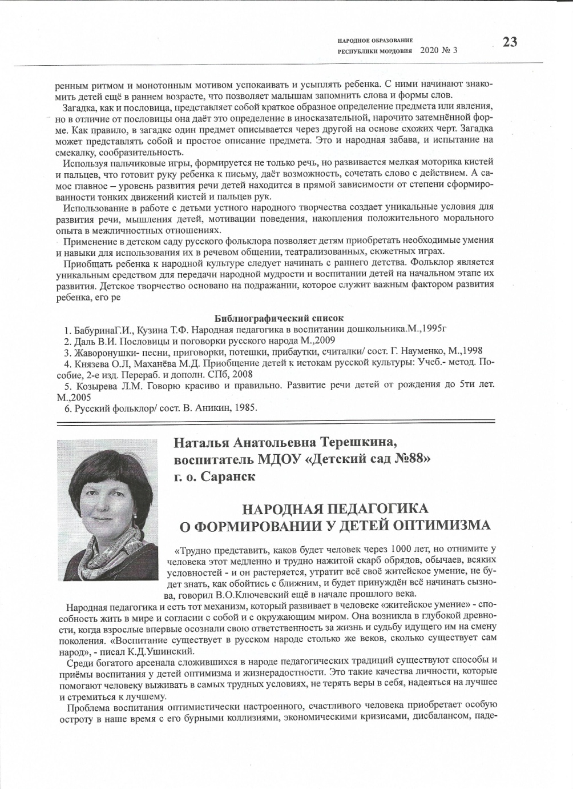
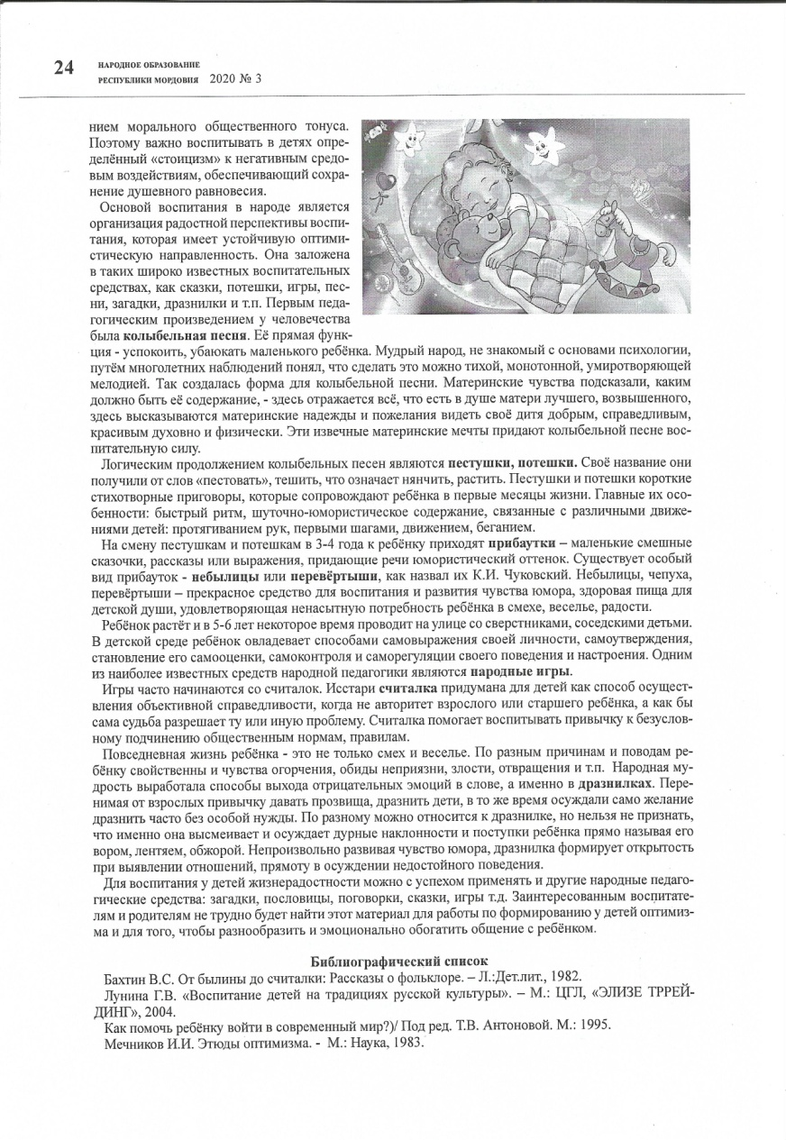

Slide 13
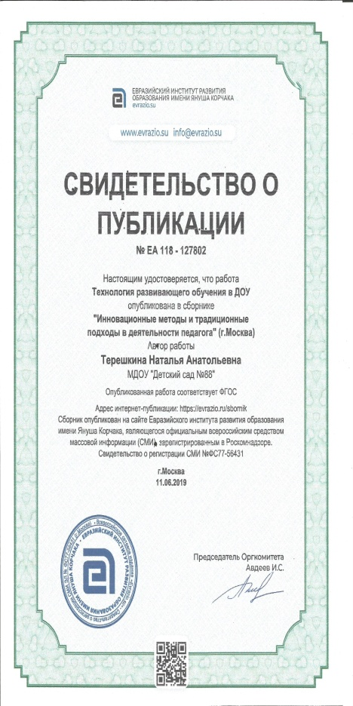
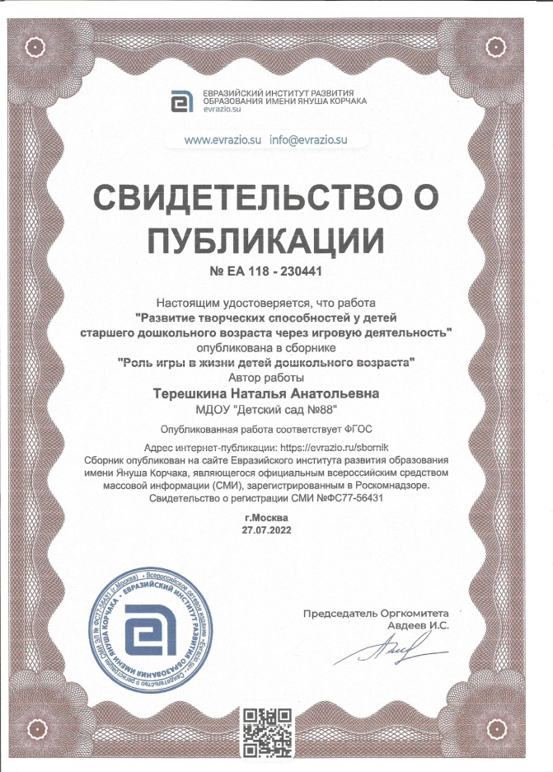
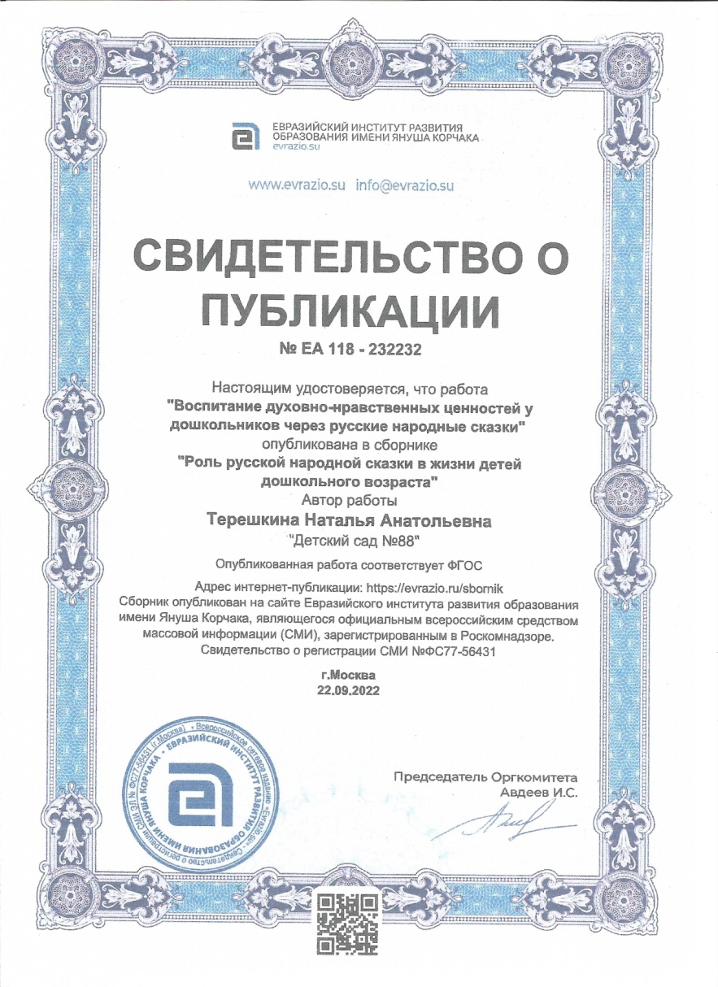

Slide 14
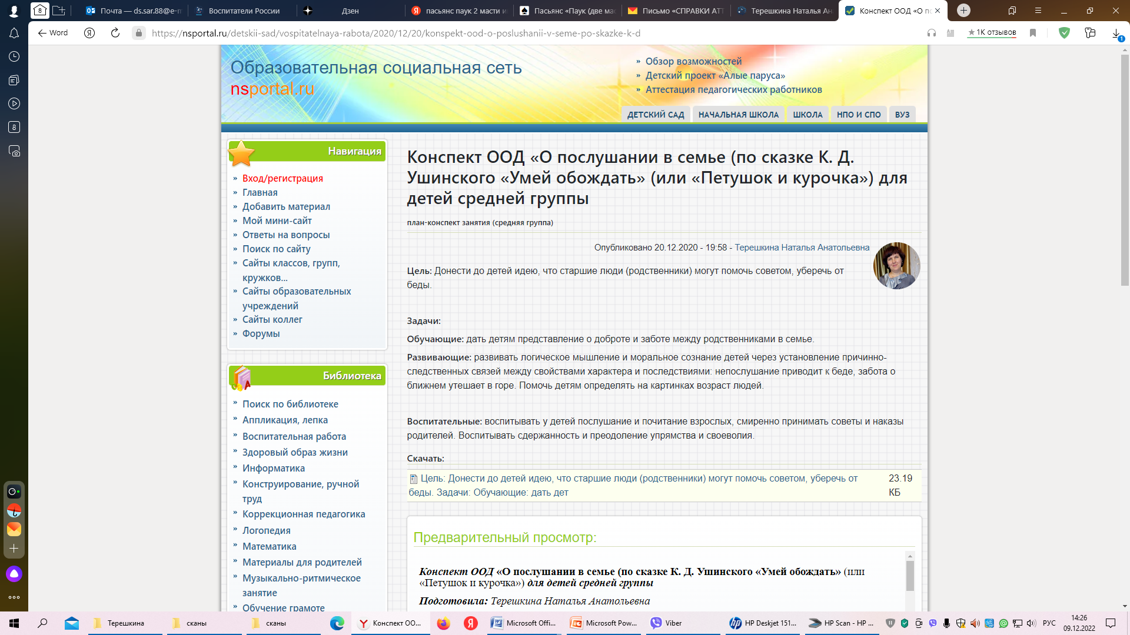

Slide 15
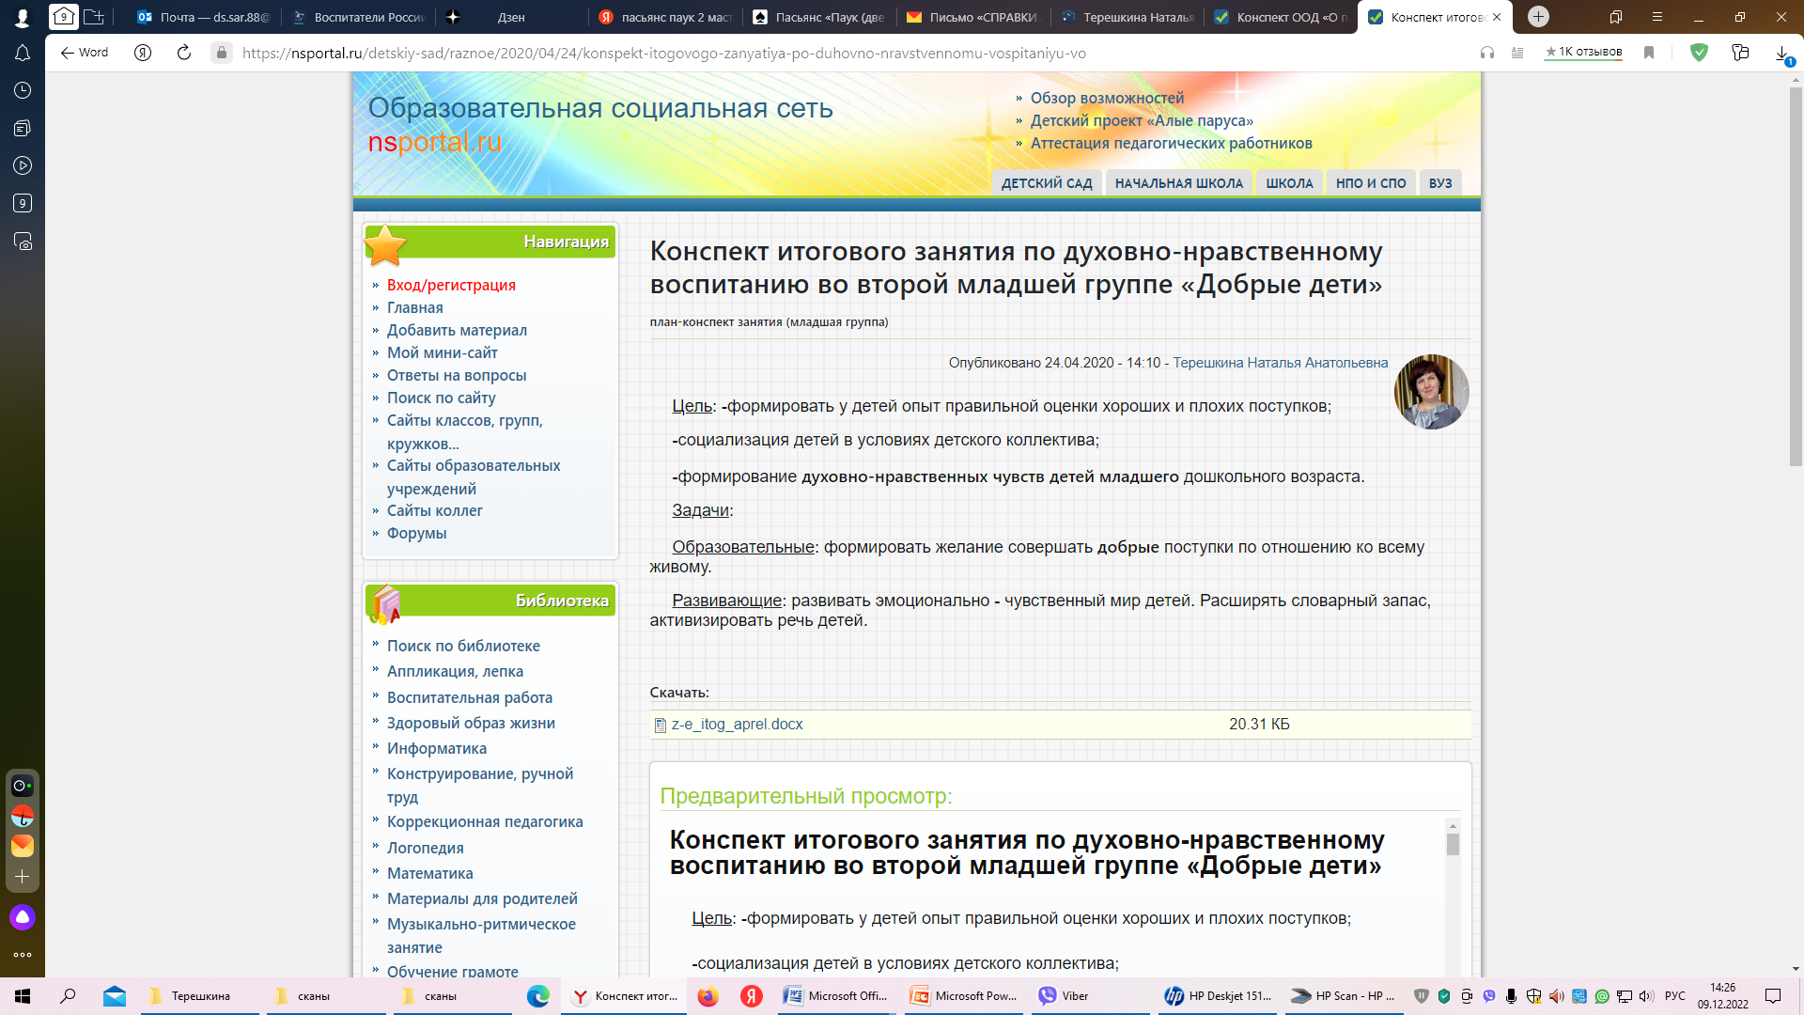

Slide 16
Результаты участия воспитанников в : конкурсах, выставках, турнирах, соревнованиях, акциях, фестивалях
Муниципальный уровень - 1
Всероссийский уровень – 1
Победы и призовые места в заочных/дистанционных мероприятиях в сети Интернет

Slide 20
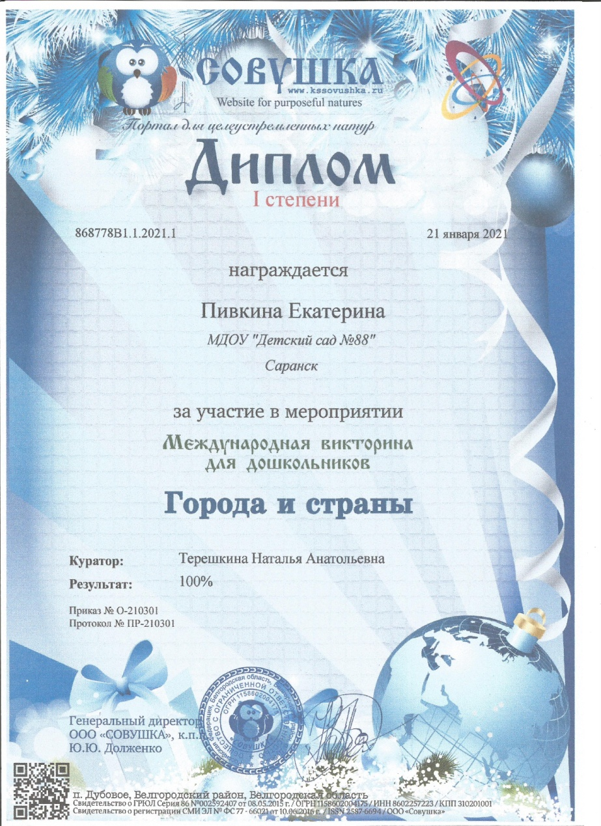

Slide 21
Выступления на заседаниях методических советов, научно-практических конференциях, педагогических чтениях, семинарах, секциях, форумах, радиопередачах (очно).
Уровень образовательной организации – 3
Республиканский уровень – 2
Всероссийский уровень - 1

Slide 22
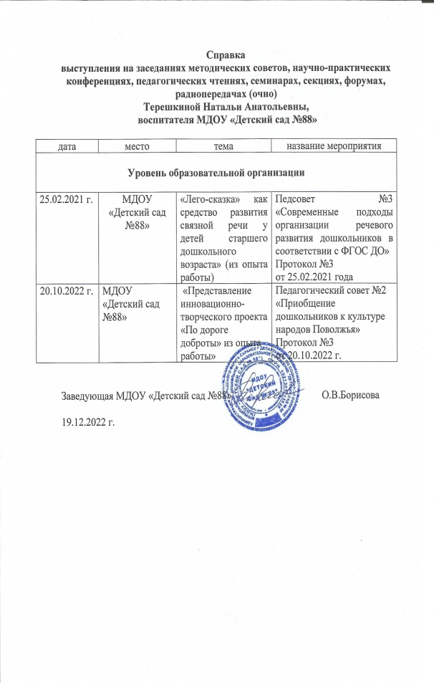
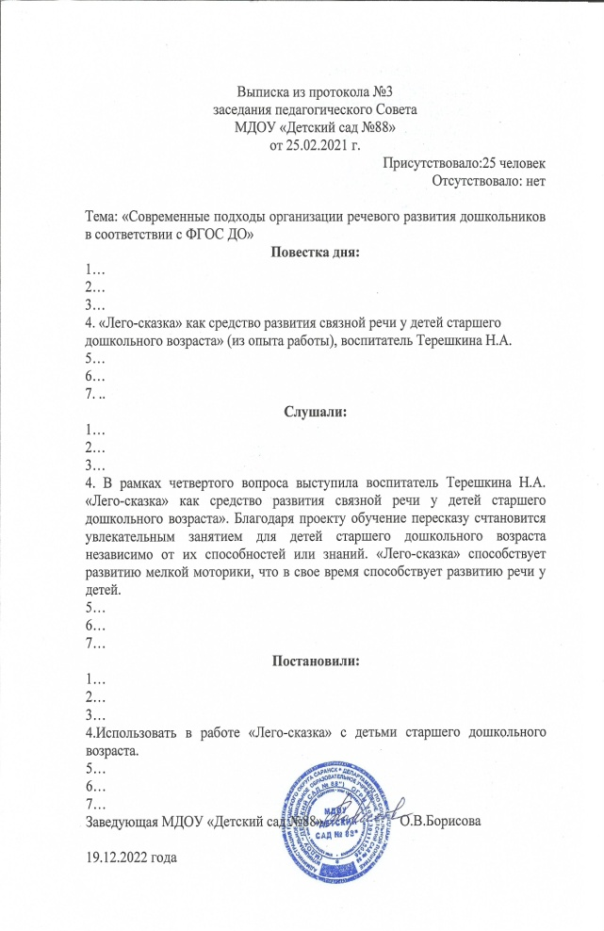
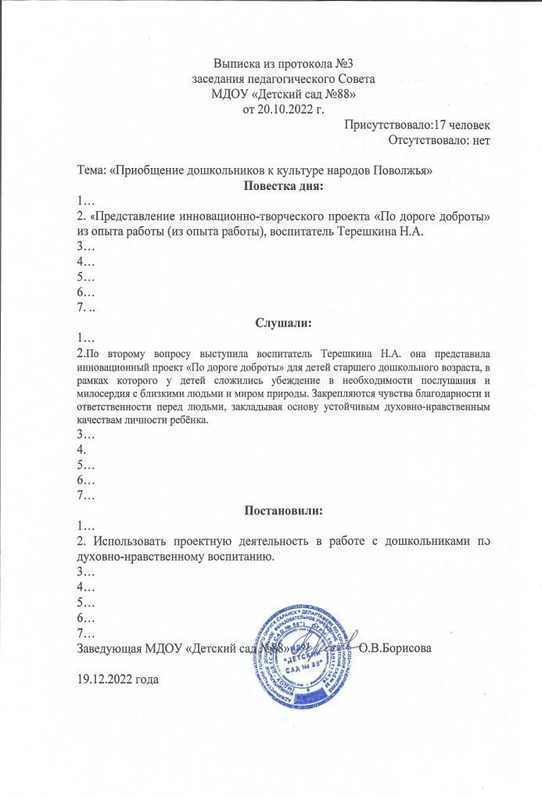

Slide 23
Список выступлений на заседаниях методических советов, научно-практических конференциях, педагогических чтениях, семинарах, секциях, форумах, радиопередачах (очно).
Дата | Место | Тема | Название мероприятия
Республиканский уровень
04.10.2019г. | ГБУ ДПО РМ «ЦНППМПР – «Педагог 13 ру.» | «Развитие творческих способностей детей дошкольного возраста через театрализованную деятельность» | Образовательный форум «Инновационная деятельность педагога дошкольного образования: опыт, проблема, перспективы»
08.10.2021г. | ГБУ ДПО РМ «ЦНППМПР – «Педагог 13 ру.» | «Психогимнастика в ДОУ как метод развития и коррекции познавательной и эмоционально-личностной сферы ребенка» | Образовательный форум «Детский сад в дистанте: современные технологии, реальные практики»

Slide 24
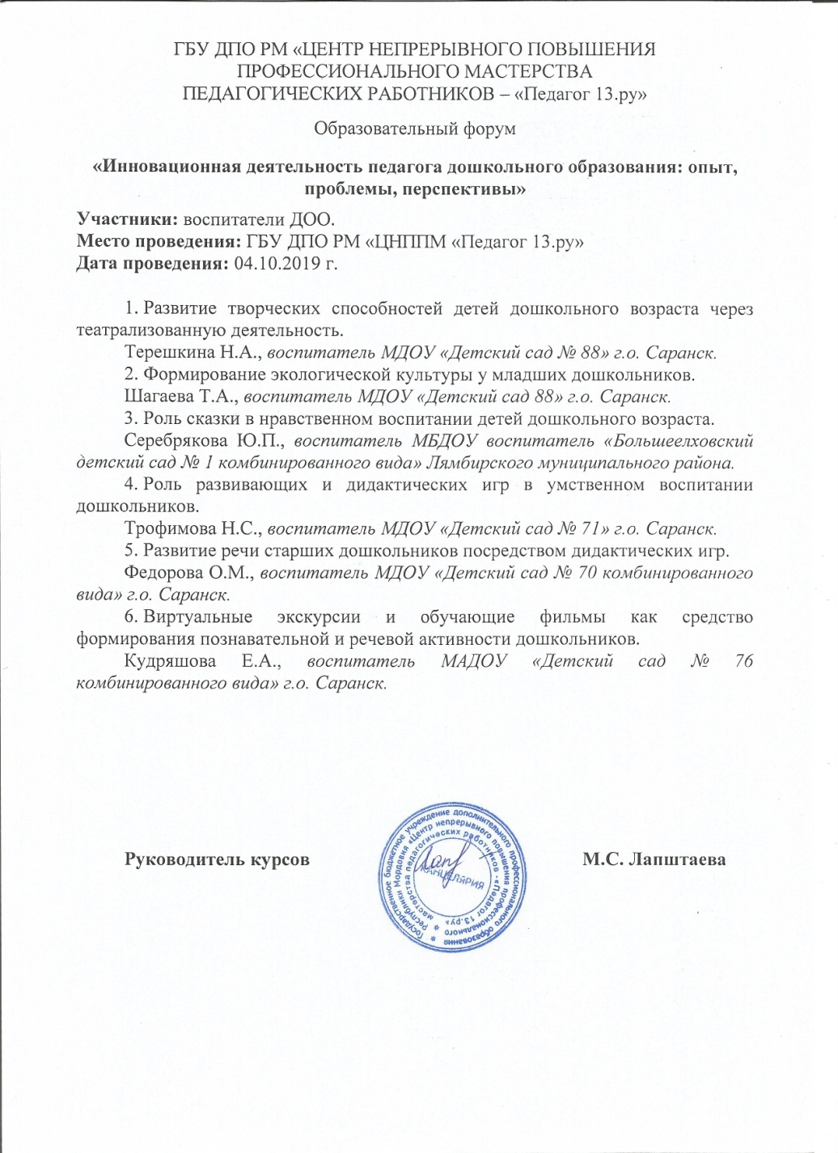
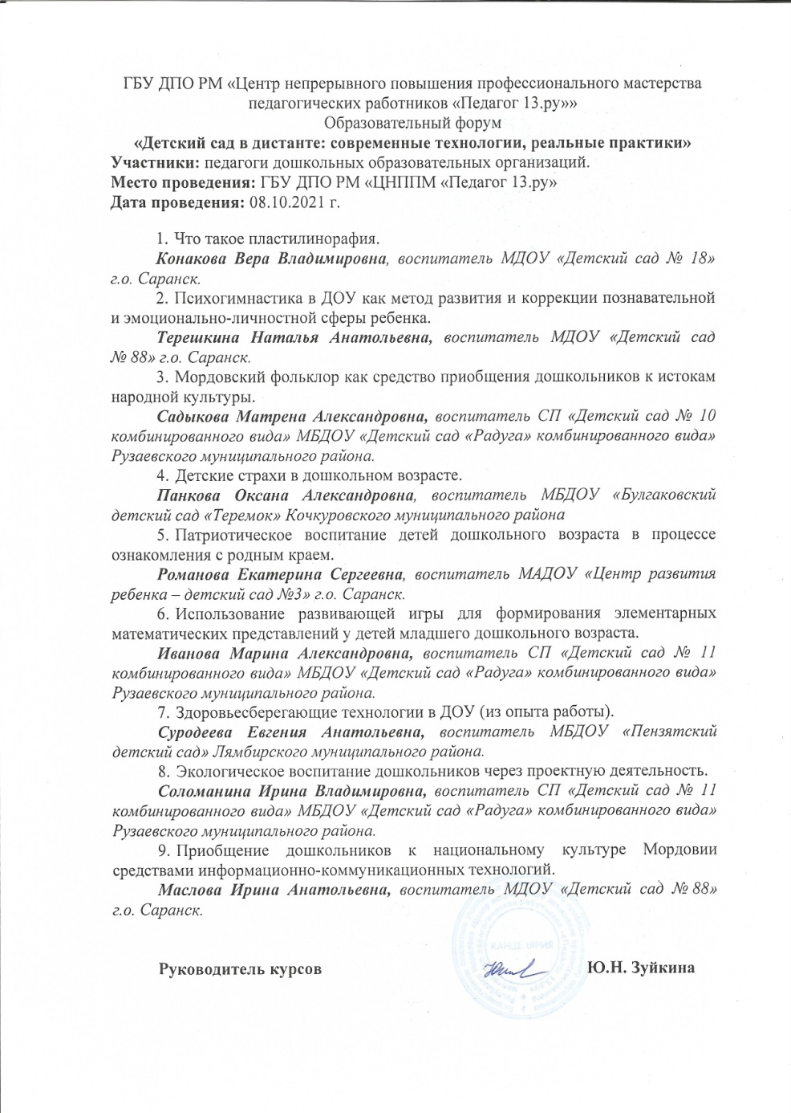

Slide 25
Список выступлений на заседаниях методических советов, научно-практических конференциях, педагогических чтениях, семинарах, секциях, форумах, радиопередачах (очно).
Дата | Место | Тема | Название мероприятия
Всероссийский уровень
23.04.2019 г. | ФГБОУ ВО "МГПИ имени М.Е.Евсевьева" | Особенности использования игровых методов в работе с детьми с ограниченными возможностями здоровья | Всероссийский научно-практический семинар «Актуальные проблемы обучения и воспитания лиц с ограниченными возможностями здоровья в условиях инклюзивного образования»

Slide 26
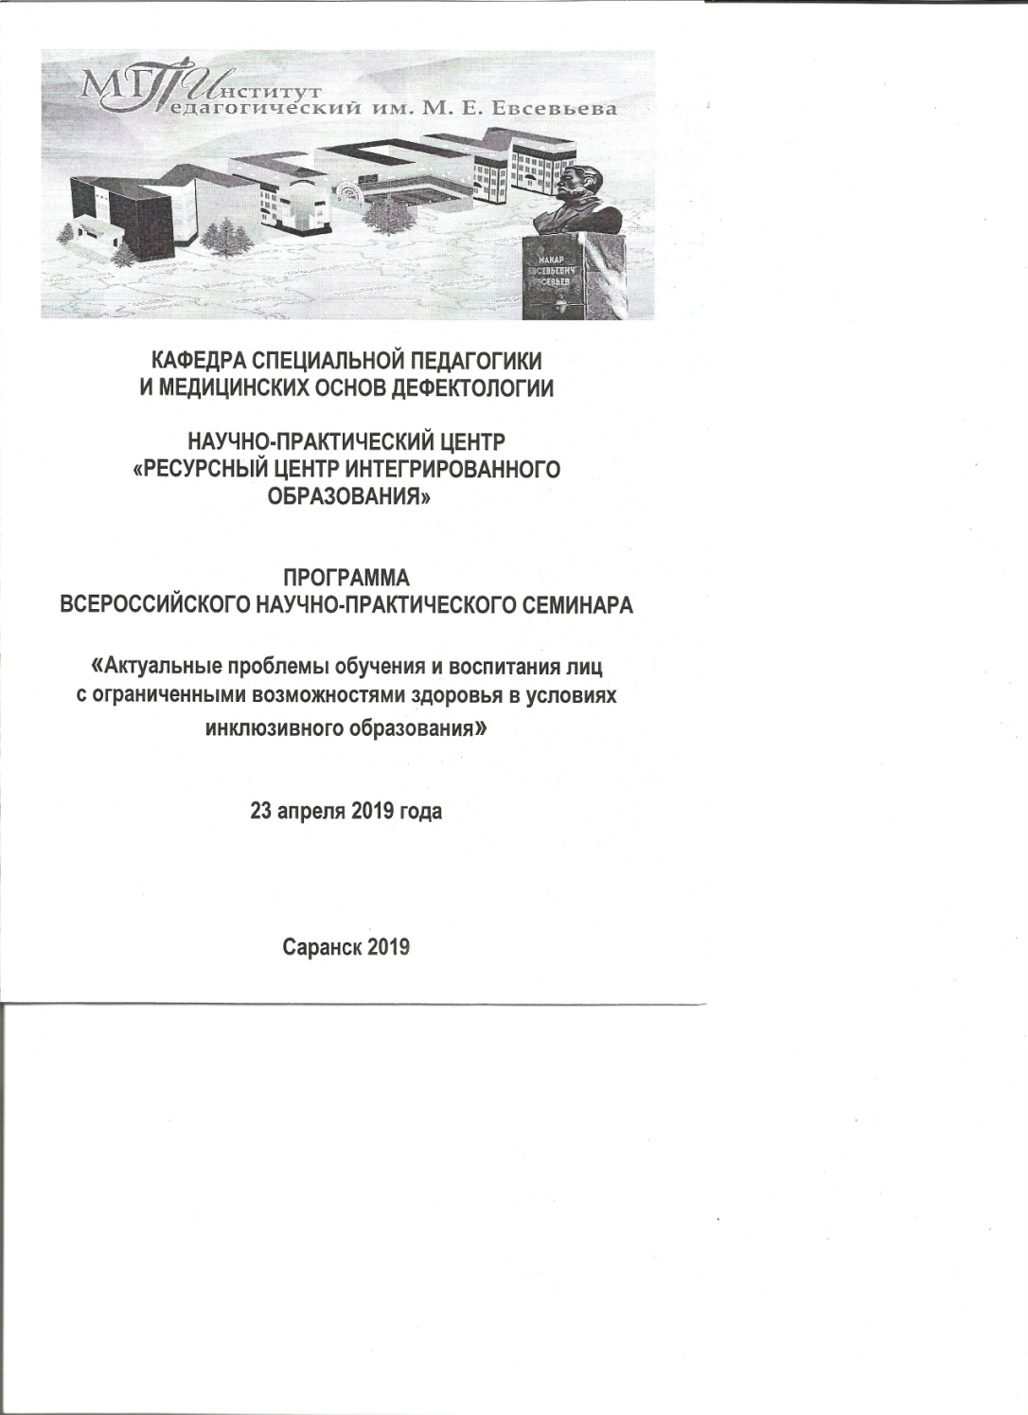

Slide 27
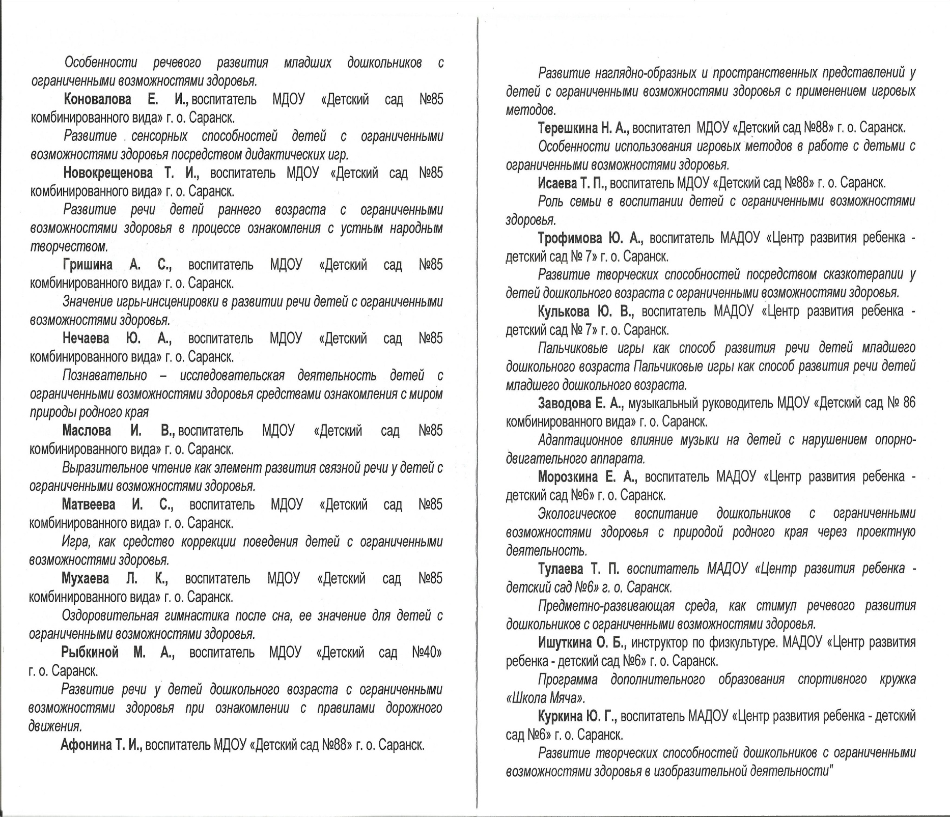

Slide 28
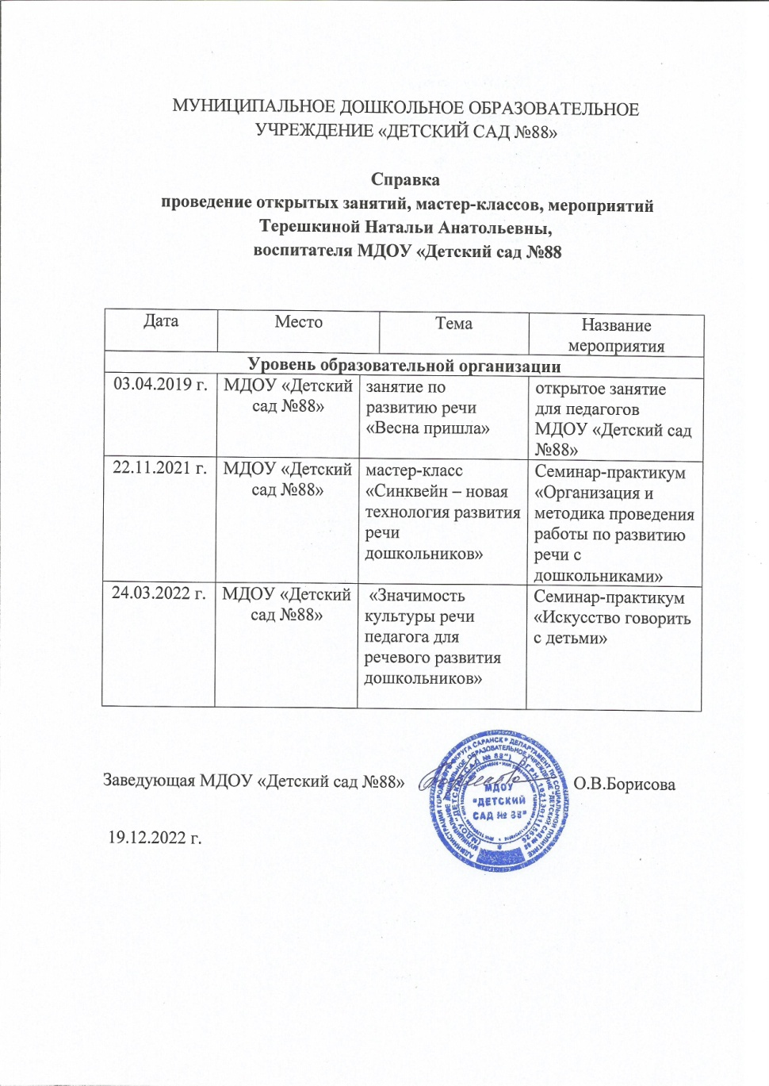
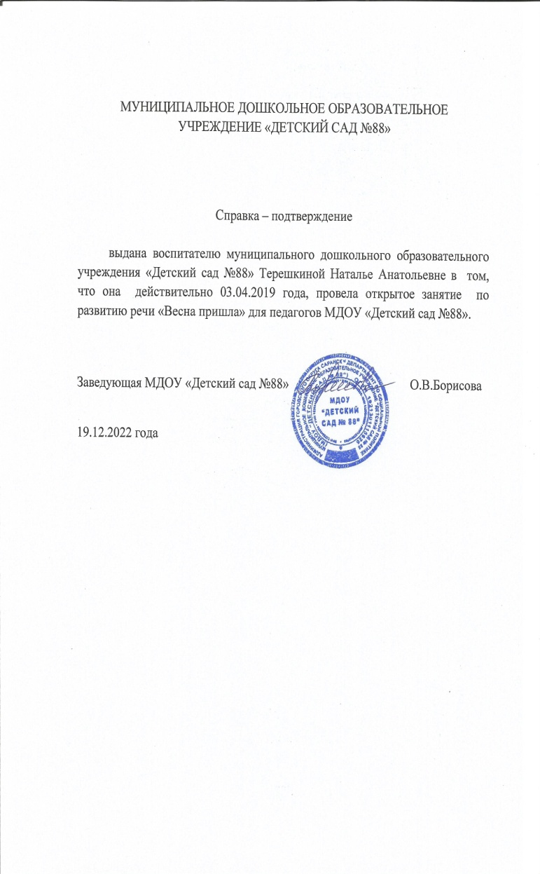
Проведение открытых занятий,
мастер-классов, мероприятий

Slide 29
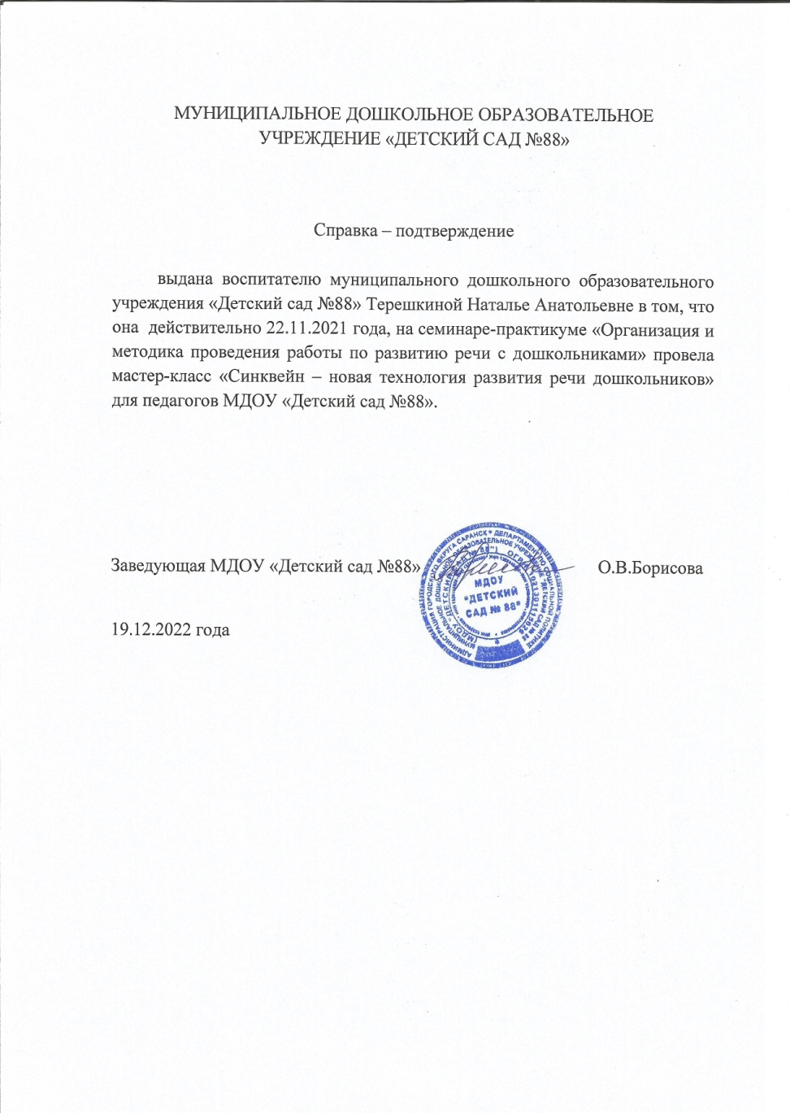
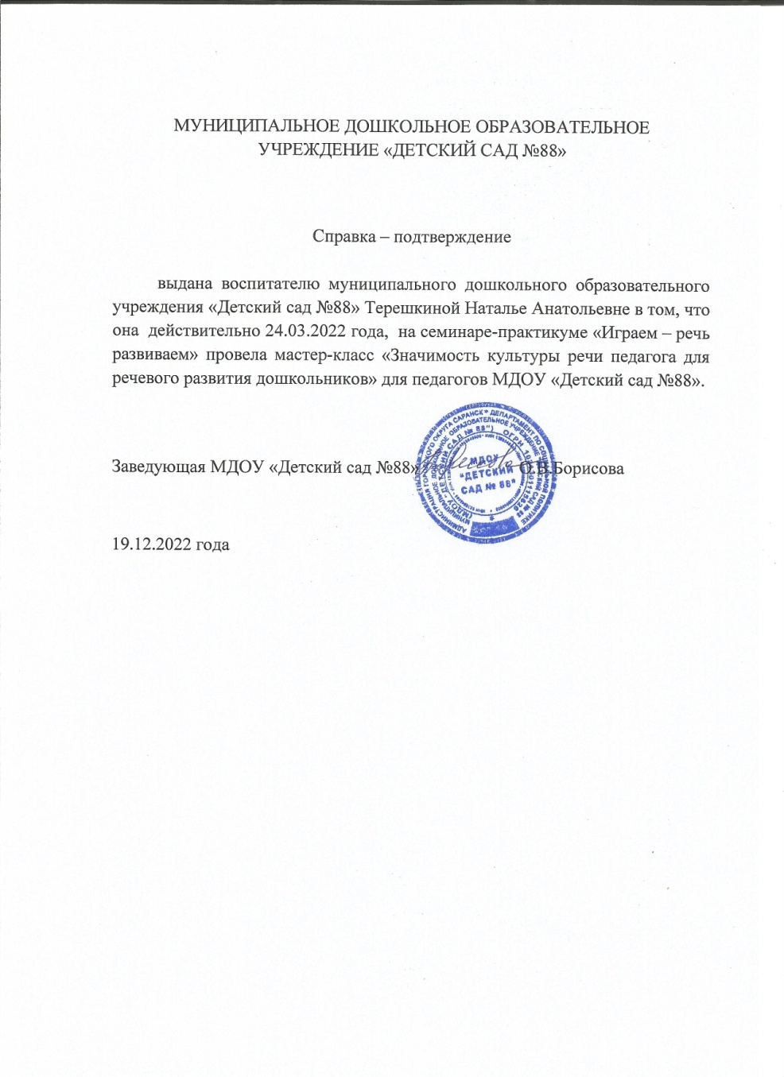

Slide 30
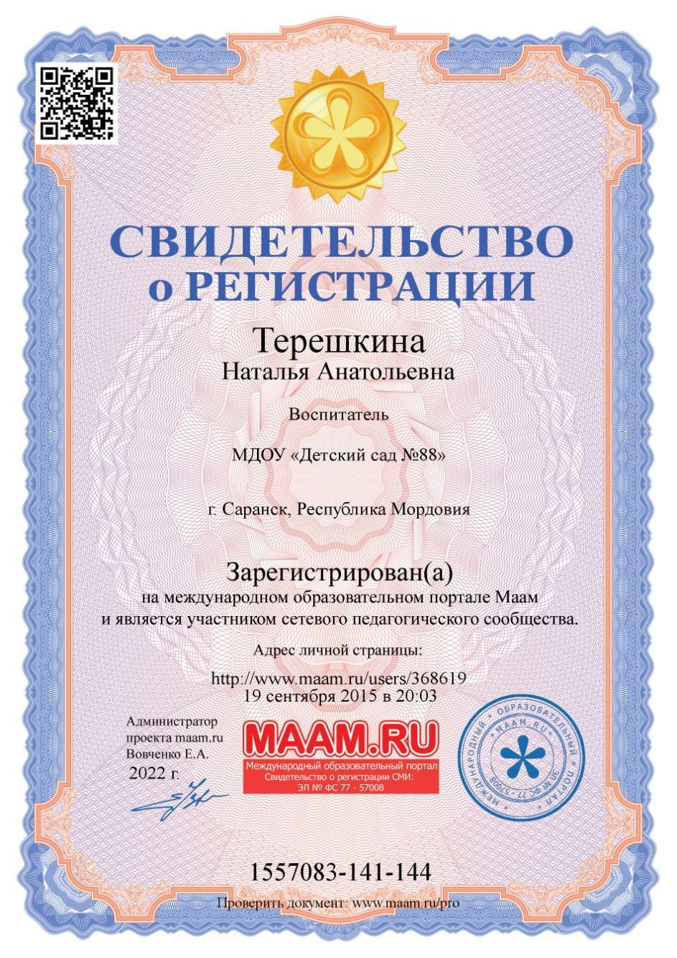
Экспертная деятельность

Slide 31
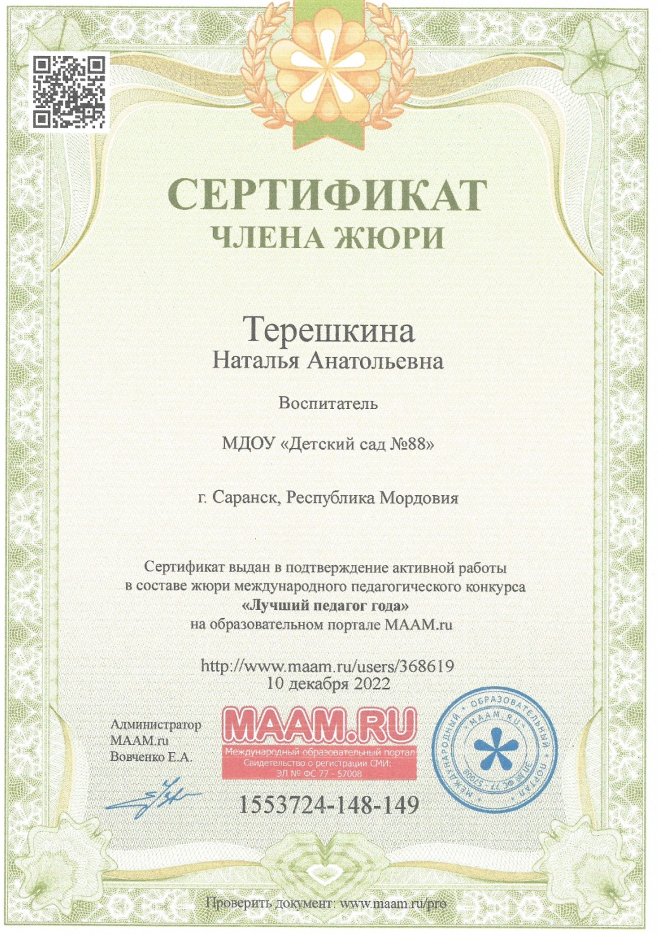
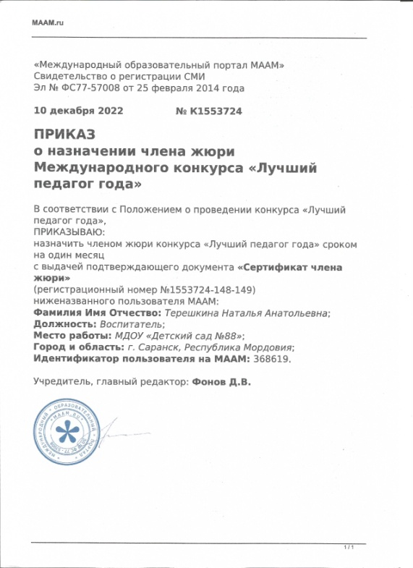
Общественно-педагогическая активность педагога: участие в комиссиях, педагогических сообществах, в жюри конкурсов

Slide 32
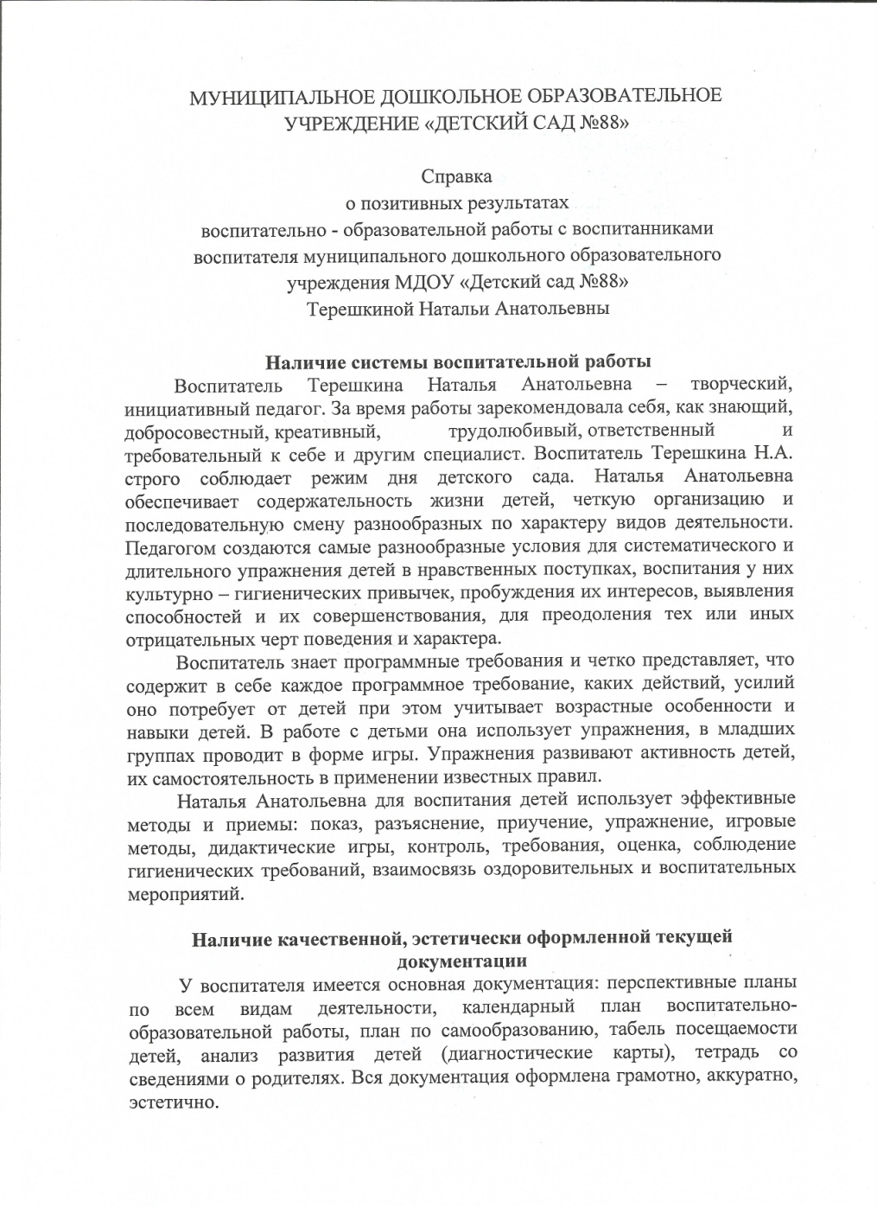
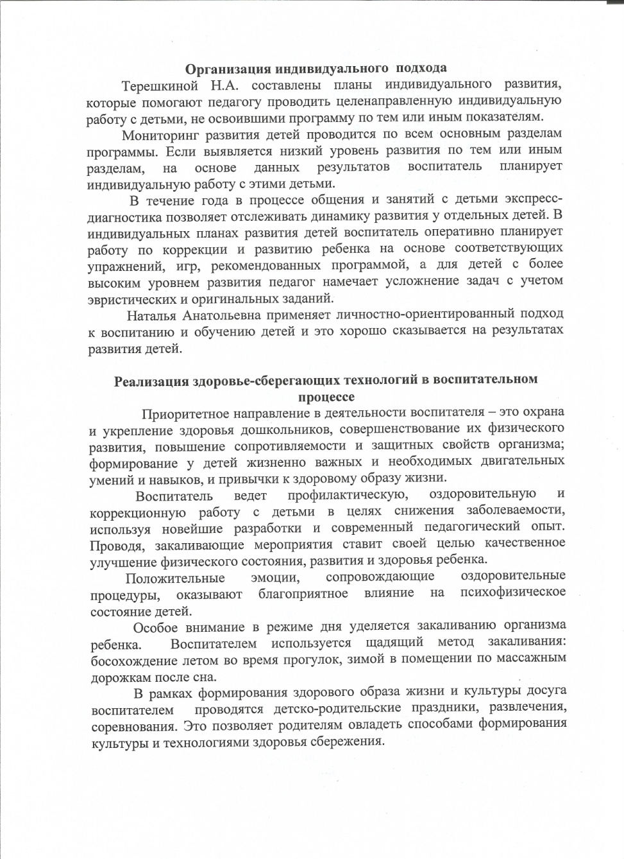
Позитивные результаты работы с воспитанниками

Slide 33
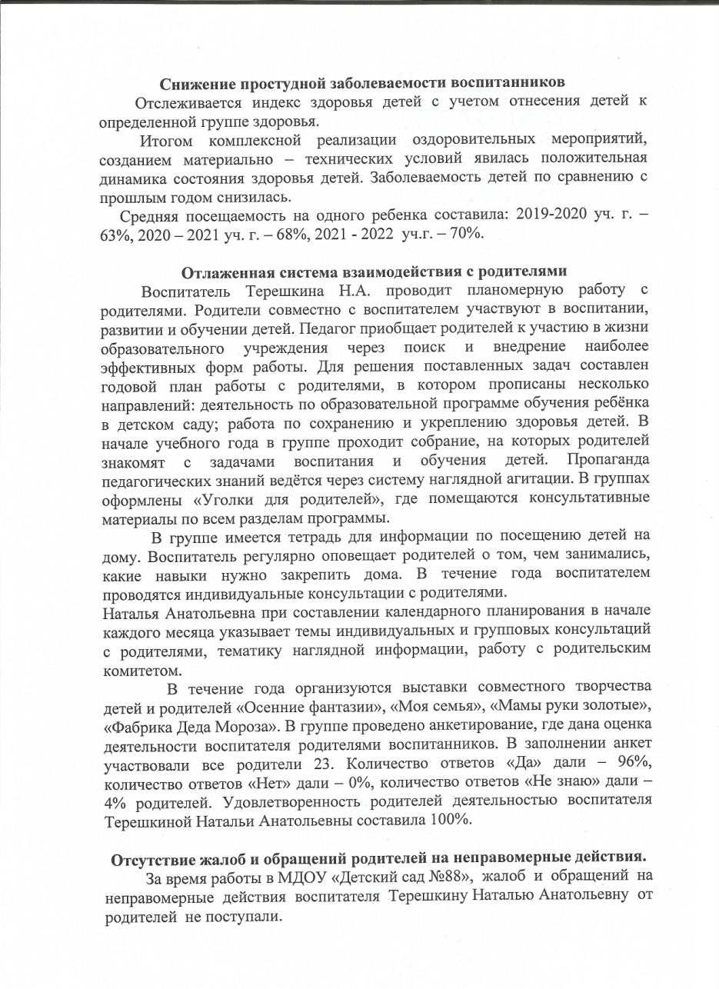
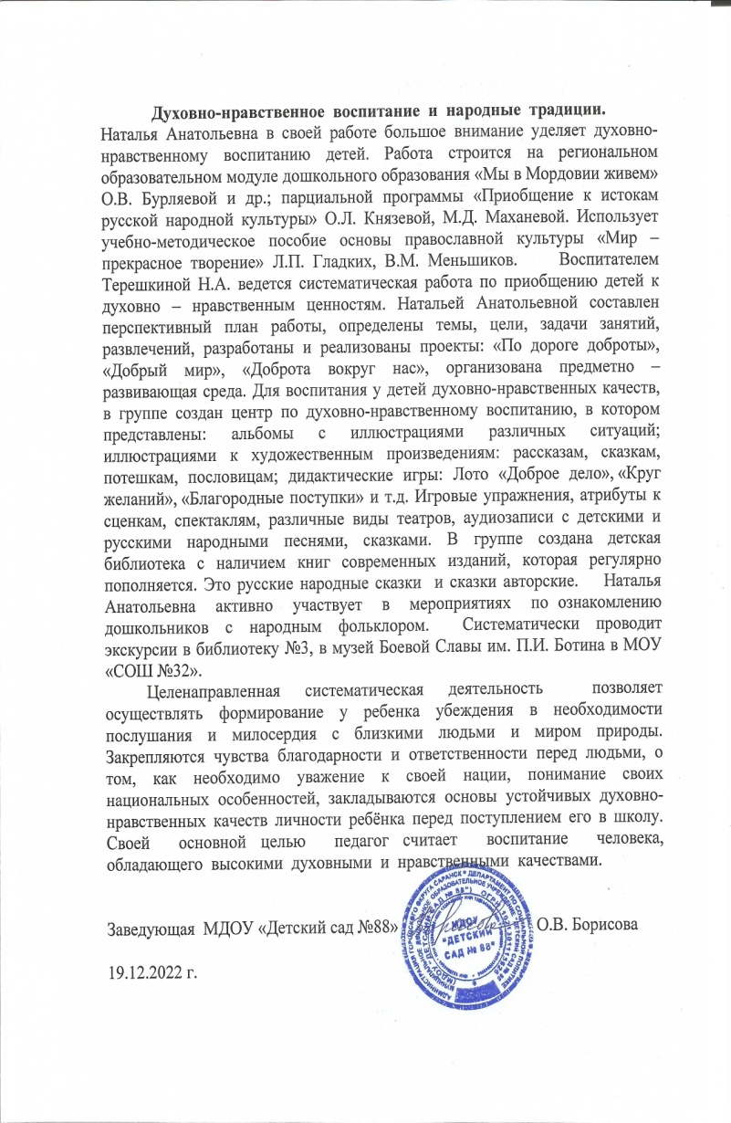

Slide 34
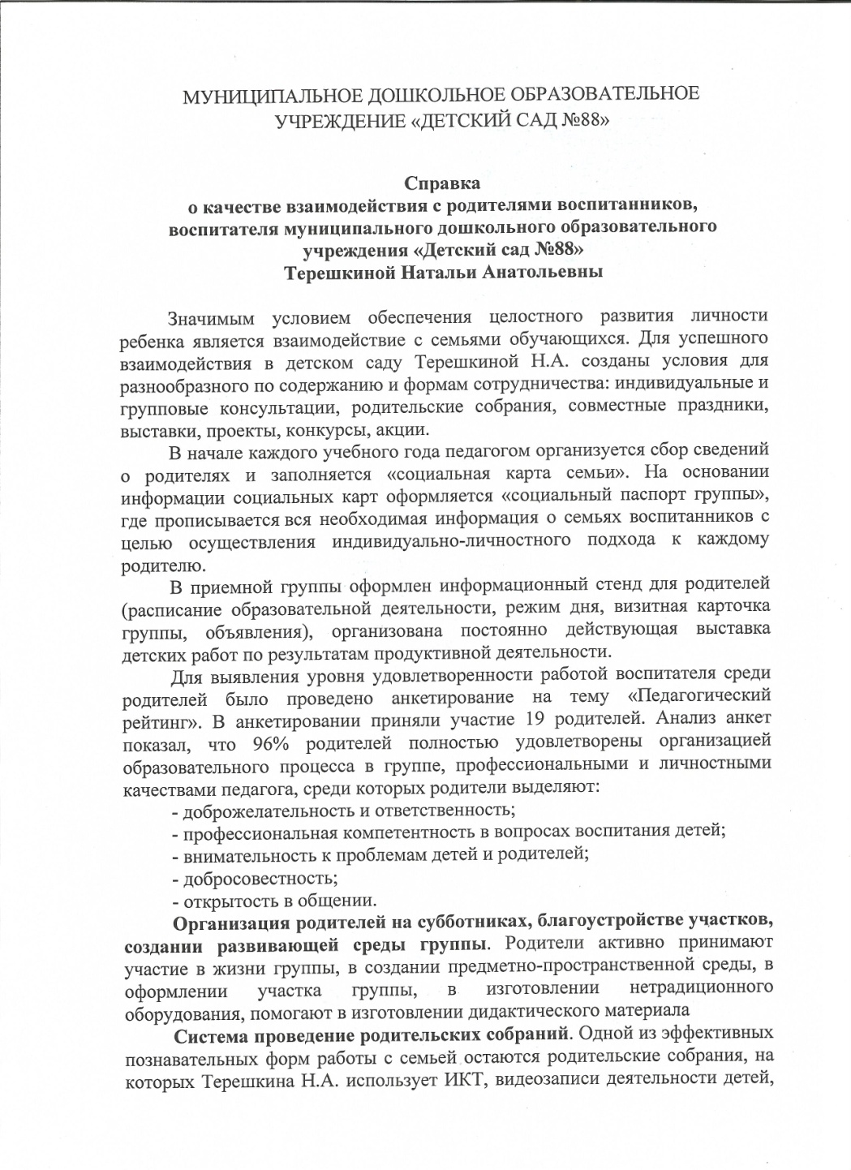
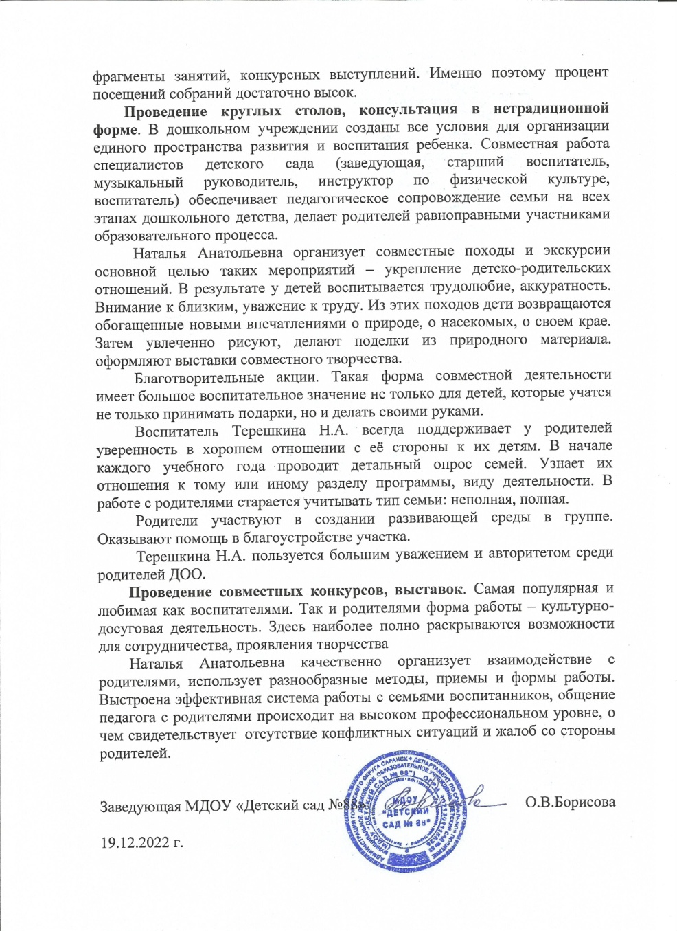
Качество взаимодействия с родителями

Slide 35
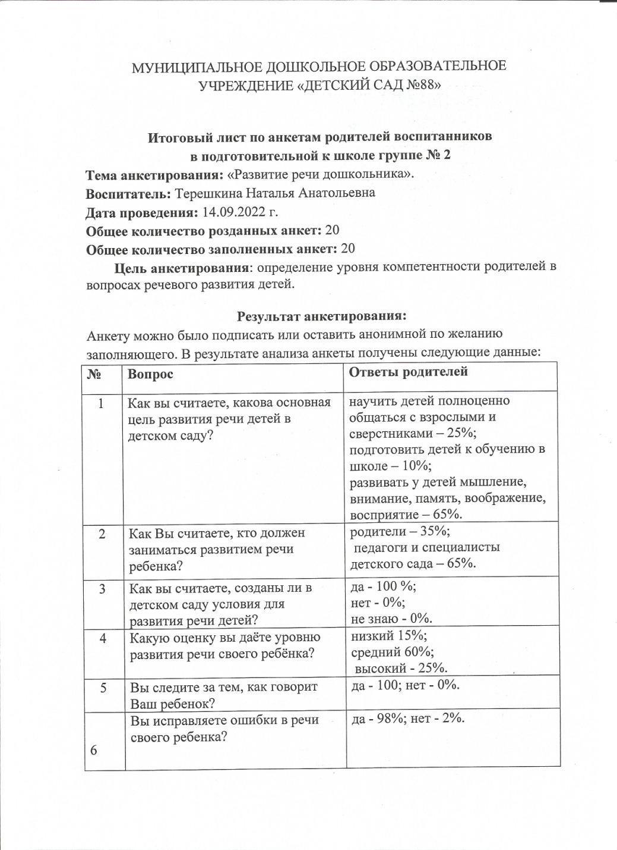
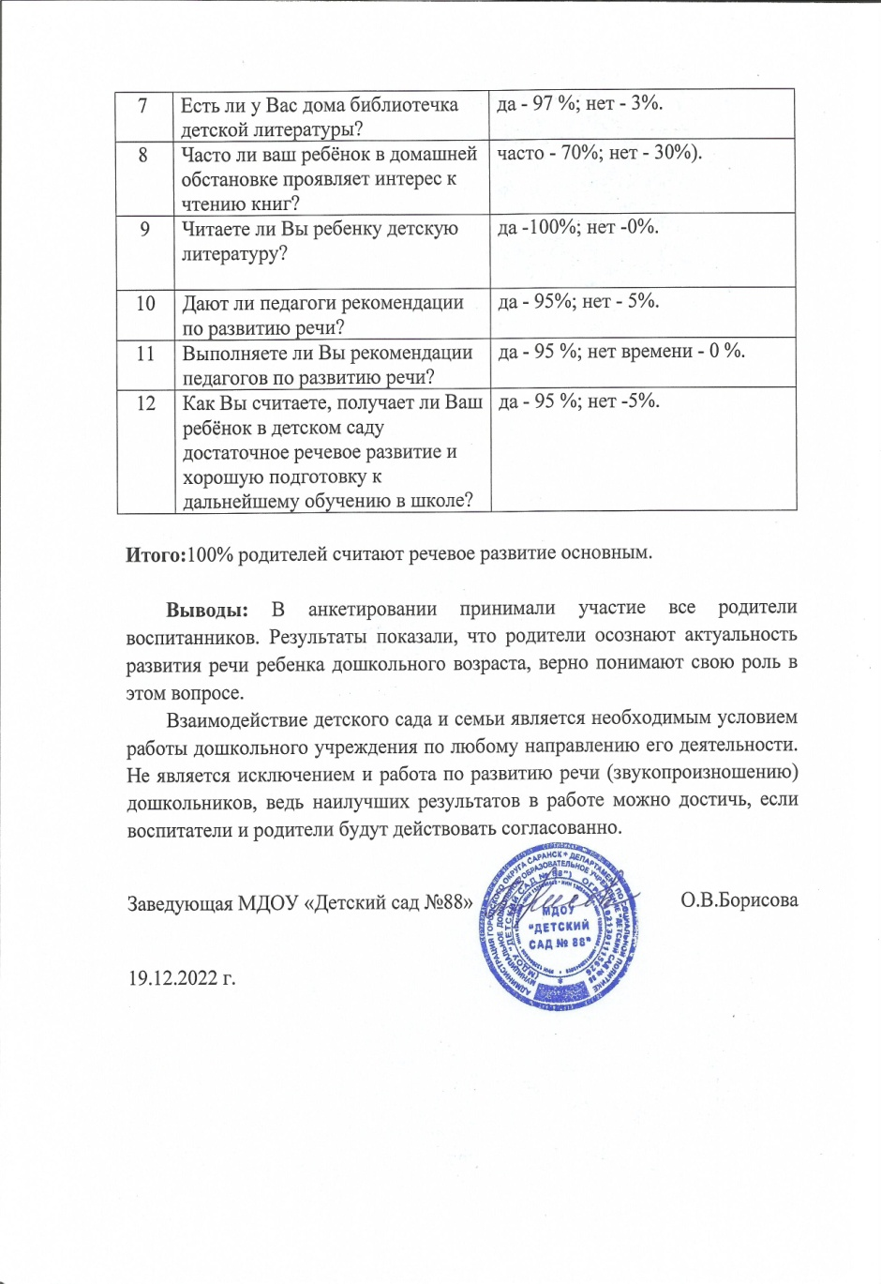

Slide 36
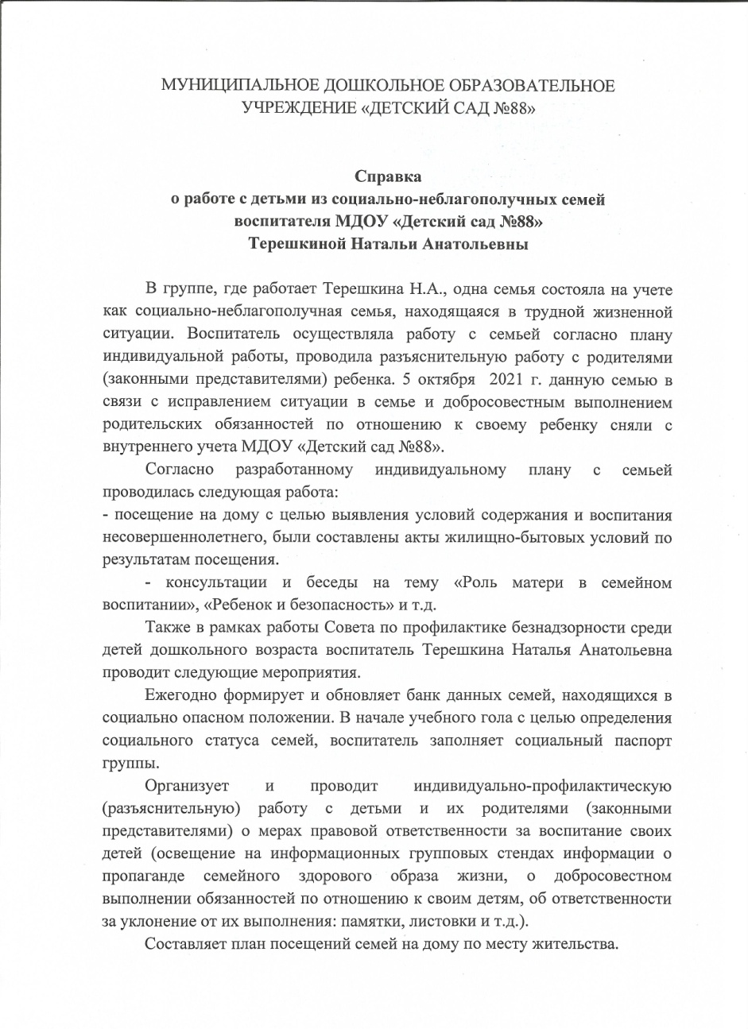
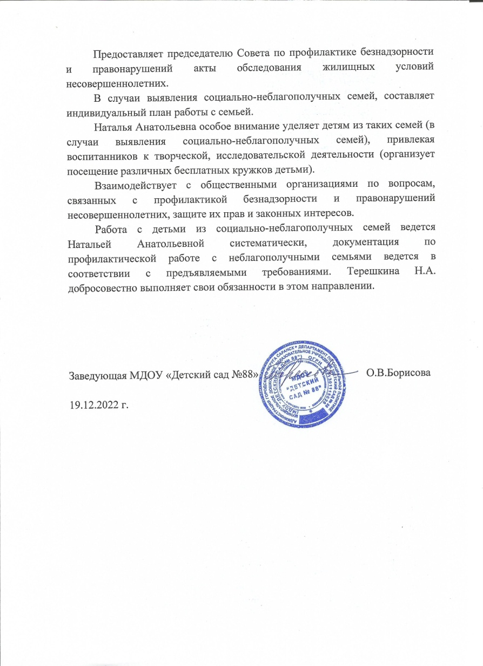
Работа с детьми из социально-неблагополучных семей

Slide 37
УЧАСТИЕ ПЕДАГОГА
В ПРОФЕССИОНАЛЬНЫХ КОНКУРСАХ
Муниципальные уровень – 3
Республиканский уровень - 1
Всероссийский уровень – 1

Slide 38
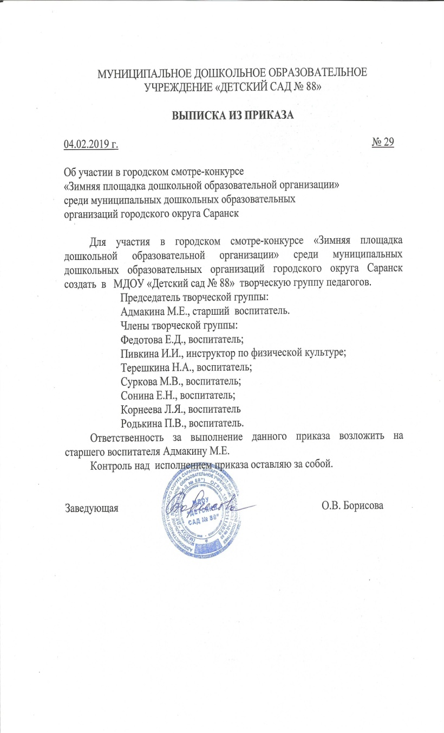

Slide 39
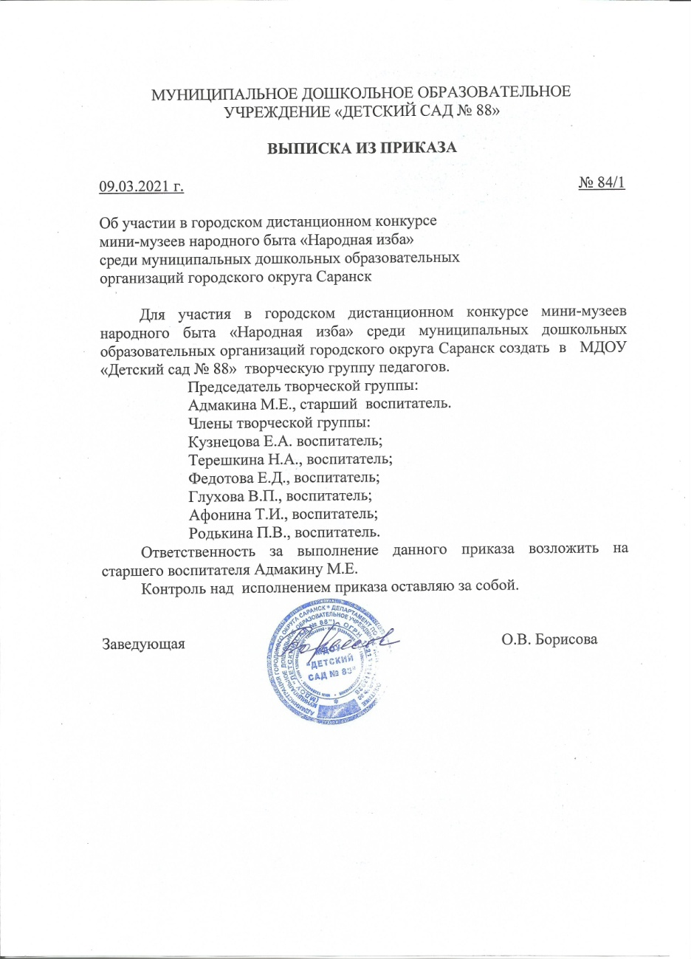

Slide 42
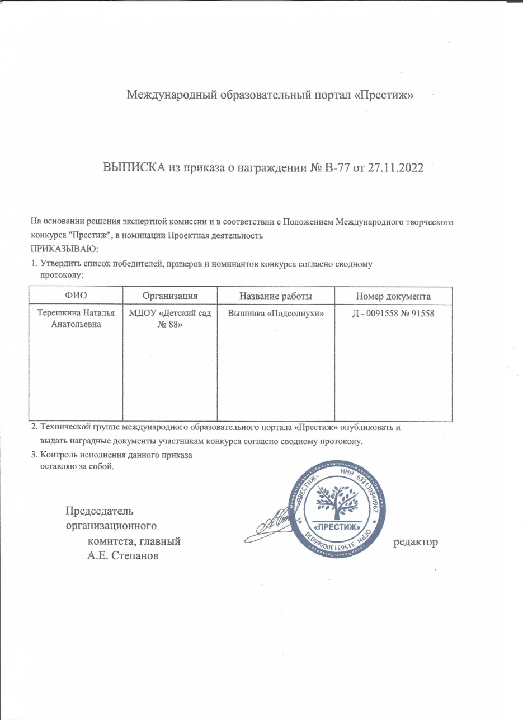

Slide 43
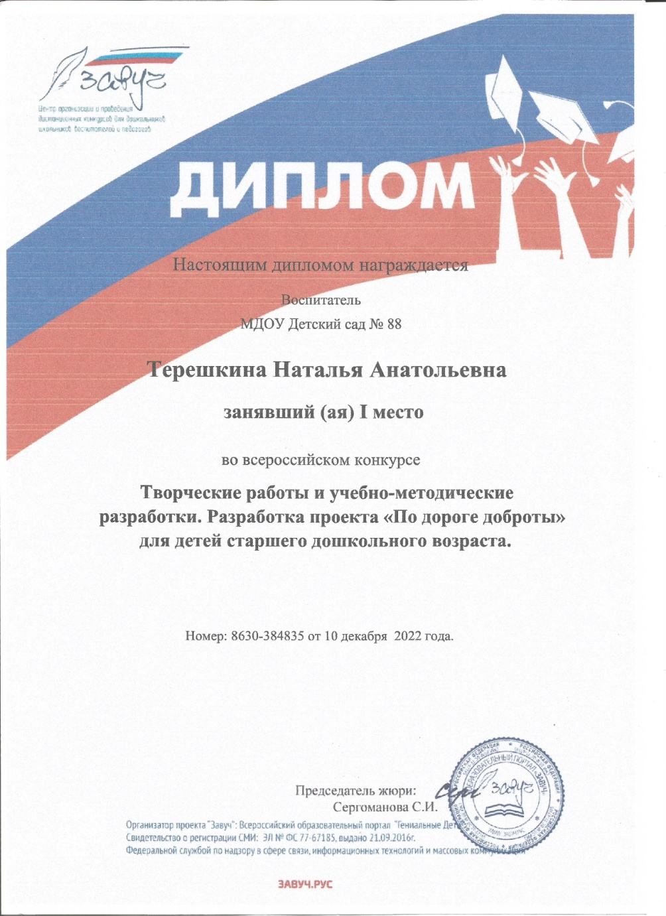

Slide 44
Награды и поощрения

Slide 45
